Slide 1

ФИЛЬТРЫ

Slide 2
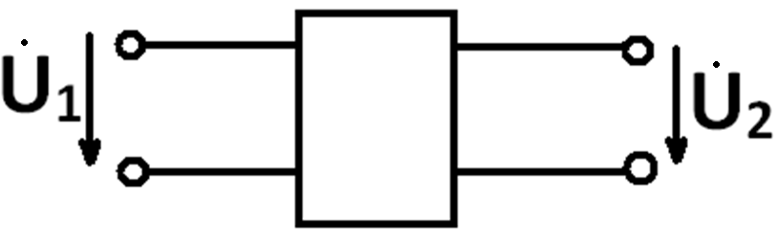
Ранее мы изучали свойства резонансных цепей и говорили о полосе пропускания. При увеличении добротности полоса пропускания сужается. Однако часто необходимо создавать устройства, которые выделяли бы не одну, а целые полосы частот.
Электрический фильтр – это линейный четырёхполюсник, предназначенный для выделения частотных составляющих, расположенных в заданной полосе частот и подавления тех составляющих, которые расположены в других, также заданных, полосах частот.

Slide 3
Полоса пропускания фильтра – это полоса частот, где затухание входного сигнала мало.
Полоса задерживания – это полоса частот, где происходит ослабление (подавление) входного сигнала в более значительной степени.
Фильтры находят широкое практическое применение в аппаратуре связи, автоматике, приборостроении и других областях техники.
Классификация фильтров
Классификация по пропускаемым частотам
В зависимости от пропускаемого спектра частот фильтры разделяются на:
Фильтры нижних частот (ФНЧ)
Фильтры верхних частот (ФВЧ)
Полосовые фильтры (ПФ)
Заграждающие фильтры

Slide 4
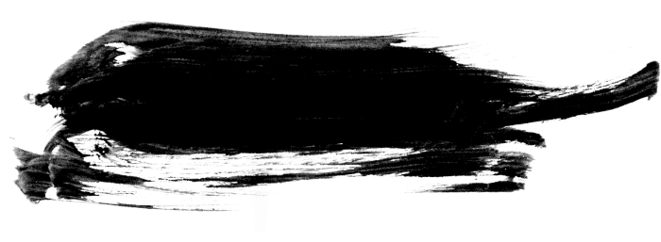
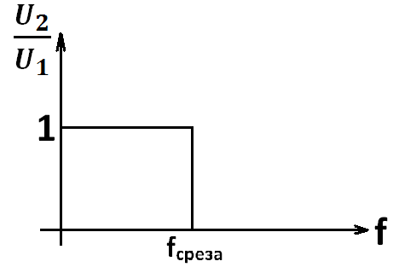
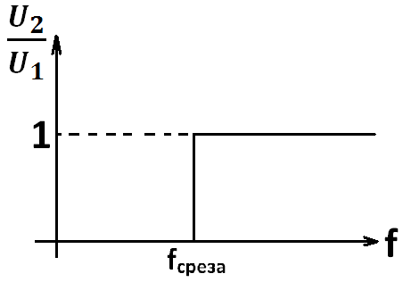
Частотные характеристики идеальных фильтров
1) Фильтр нижних частот
2) Фильтр верхних частот

Slide 5
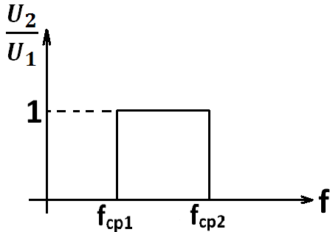
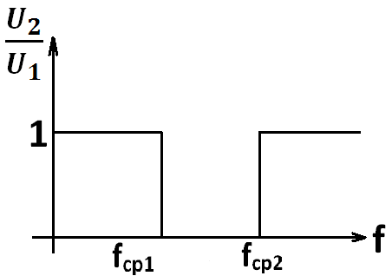
3) Полосовой фильтр
4) Заграждающий фильтр

Slide 6
Классификация по схемам звеньев
Фильтры могут состоять из Г- , Т-, П-образных, мостовых и других звеньев. В зависимости от числа звеньев различают однозвенные и многозвенные фильтры.
Классификация по характеристикам
Различают простейшие фильтры типа k и фильтры более высокого класса – производные фильтры типа m.
Классификация по типам элементов
Выделяют реактивные (состоящие из элементов L и С), пьезоэлектрические (состоящие из кварцевых пластин), безындуктивные (состоящие из элементов r и С) и другие фильтры.

Slide 7
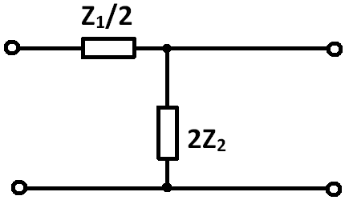
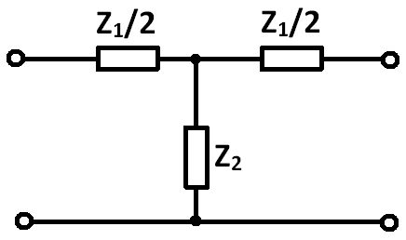
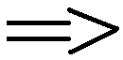
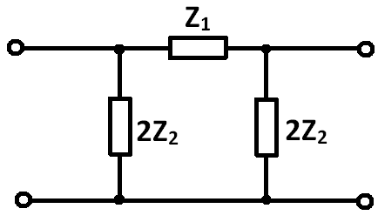
Наименьшее число элементов, из которых может состоять фильтр, равно двум (Г-образный фильтр). За основное, базисное звено берётся именно Г-образное, т.к. и Т-образные, и П-образные звенья могут рассматриваться в качестве комбинаций, составленных их Г-образных звеньев.

Slide 8
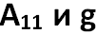
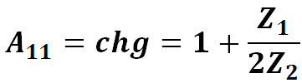
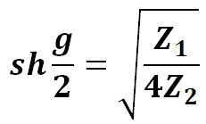
В случае симметричного Т- или П-образного фильтра параметры
вычисляются по формуле:
Мера передачи g симметричного Т- или П-образного фильтра может быть определена как удвоенная мера передачи Г-образного фильтра.

Slide 9
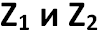
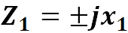
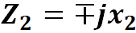
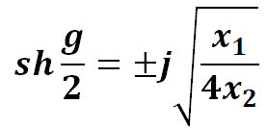
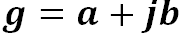
Четырёхполюсник обладает свойствами фильтра только в том случае, когда сопротивления
имеют разные знаки, т.е.
Полосой пропускания реактивного фильтра является область частот, при которых собственное затухание реактивного фильтра равно нулю (а=0). Рассмотрим математическое описание фильтра:

Slide 10
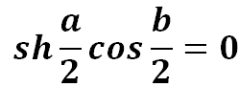
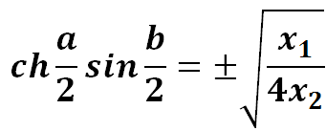
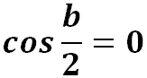
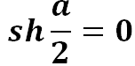
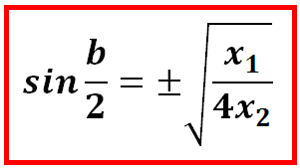
(1)
т.к. для реактивного фильтра действительная часть равна нулю
(2)
в полосе пропускания а = 0
Ур-ние (1) выполнимо при
или
Т.е., раз а=0, то
Тогда из ур-ния (2) вытекает:

Slide 11
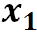
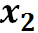
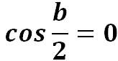
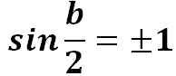
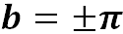
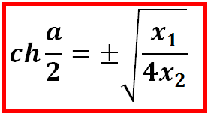
По такому закону изменяется коэффициент фазы фильтра в полосе пропускания(
и
зависят от частоты)
Однако есть и второй случай, когда
-это в полосе
задерживания.
Тогда
По такому закону изменяется затухание фильтра в полосе задерживания.

Slide 12
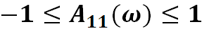
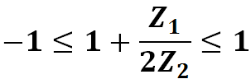
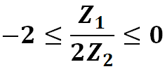
Вышеуказанные формулы справедливы для Г-образных фильтров. Т- и П-образные фильтры состоят из двух Г-образных звеньев, и поэтому собственные затухания и коэффициент фазы равны соответственно а и b.
Условие пропускания реактивного фильтра
Для симметричного реактивного фильтра при а=0, т.е. в полосе пропускания:
Т.к. косинус меняется от -1 до 1, то:
В случае Т- или П-образного фильтра это принимает вид:
или

Slide 13
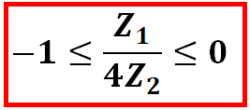
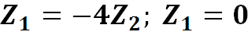
Разделив все части неравенства на 2, получим
Это неравенство носит название условия пропускания реактивного фильтра . Таким образом, частоты среза удовлетворяют условиям:
Отсюда можно найти частоты среза аналитически или графически

Slide 14
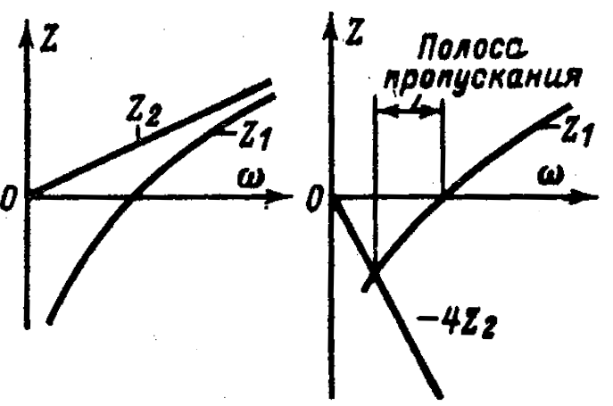
Графическое определение полосы пропускания на основании условий

Slide 15

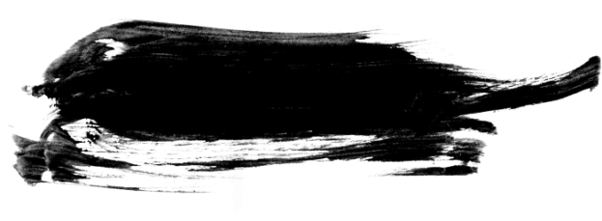
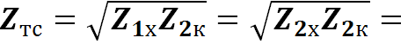
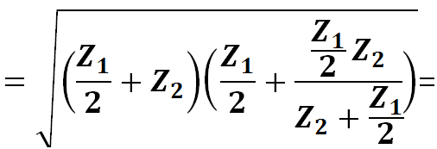
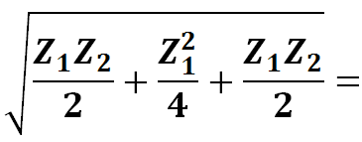
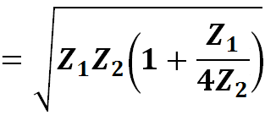
Рассмотрим
и получим математическое описание
Т-образный

Slide 16
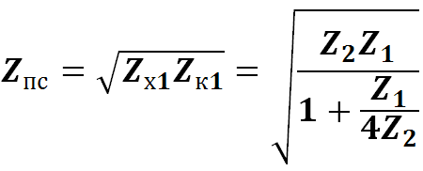
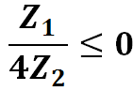
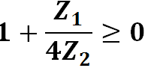
П-образный
Т.к.
имеют разные знаки, то
- действительные числа
- действительные числа, если
Это условие совпадает с условием пропускания фильтра.
Таким образом, в полосе пропускания фильтр имеет активное характеристическое сопротивление.

Slide 17
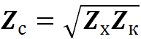
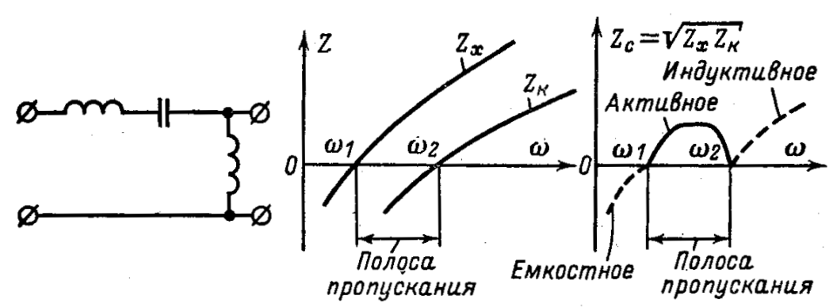
Характеристическое сопротивление фильтра:

Slide 18
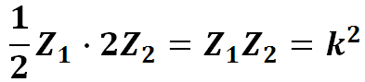

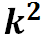
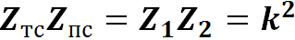
Фильтры типа «k»
Фильтром типа «k» называется реактивный электрический фильтр, для которого выполняется равенство:
где «k» - действительное число
Можно показать, что и произведение характеристических сопротивлений
Г-образного звена также равно

Slide 19
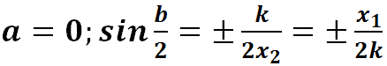
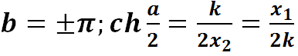


Для Г-образного звена:
Полоса пропускания:
Полоса задерживания:
Условие пропускания фильтра:

Slide 20


Таким образом, при заданном коэффициенте k достаточно воспользоваться только одной из частотных функций
. Приведённые выше формулы справедливы для
Г-, Т- и П-образных звеньев. Разница лишь в том, что при переходе от Г-образного звена к Т- или П-образному собственное затухание a и коэффициент фазы b удваиваются.

Slide 21



Схемы ФНЧ типа «k»

Slide 22


Частотные характеристики ФНЧ типа «k»

Slide 23



Схемы ФВЧ типа «k»

Slide 24

Частотные характеристики ФВЧ типа «k»

Slide 25



Схемы ПФ типа «k»

Slide 26


Частотные характеристики ПФ типа «k»

Slide 27



Схемы ЗФ (или РФ)типа «k»

Slide 28


Частотные характеристики ЗФ типа «k»

Slide 29
Принцип работы:
Физическое действие таких фильтров легко объяснить тем, что на низких частотах индуктивные сопротивления малы, а емкостные велики; на высоких же частотах имеет место быть обратное явление – индуктивные сопротивления велики, а емкостные малы.
Поэтому, например, в фильтре нижних частот токи нижних частот проходят через индуктивность в нагрузку, лишь в малой степени ответвляясь в ёмкость. В области же верхних частот индуктивность представляет большое сопротивление и, кроме того, ток высокой частоты, прошедший через индуктивность, замыкается через ёмкость на землю, которая представляет малое сопротивление. Таким образом, в нагрузку токи высокой частоты почти не поступают.

Slide 30

Таблица основных характеристик фильтров
.

Slide 31


Расчётные параметры фильтров

Slide 32

Преимущества фильтров типа «k» :
Простота
Неуклонное возрастание собственного затухания а в полосе задерживания по мере удаления частоты от частоты среза
Недостатки фильтров типа «k» :
Характеристические сопротивления
в полосе пропускания фильтра очень резко изменяются в зависимости от частоты, вследствие чего согласовать нагрузку с фильтром удаётся только в ограниченной части полосы пропускания
Кривая затухания вблизи частоты среза имеет недостаточную крутизну, вследствие чего не обеспечивается чёткое разделение частот. Для увеличения крутизны применяют многозвенный фильтр

Slide 33
Фильтры типа m
В целях наилучшего согласования нагрузки с фильтром необходимо, чтобы характеристическое сопротивление фильтра было постоянным в полос пропускания частот. В связи с этим попытаемся изменить продольную или поперечную ветвь Г-образного звена типа “k” таким образом, чтобы получилось новое Г-образное звено с характеристическим сопротивлением, мало меняющимся в зависимости от частоты в полосе пропускания. Второе характеристическое сопротивление этого звена должно быть равно характеристическому сопротивлению исходного звена типа “k” (именуемого “прототипом”)
Равенство характеристических сопротивлений нового фильтра (так называемого фильтра типа “m”) и прототипа позволяет включать их согласованно и образовывать таким образом, комбинированные фильтры, сочетающие в себе преимущество общих типов фильтров.

Slide 34

Так как Г-образный прототип имеет два характеристических сопротивления, в данном случае возможны два варианта:
Неизменными остаются характеристические сопротивления Z_{T}. Полученное при этом звено m носит название
последовательно-производного.
2. Одинаковыми остаются характеристические сопротивления Z_{П}. В этом случае звено m носит название
параллельно-производного.

Slide 35


Из условия равенства характеристических сопротивлений Z_{T} звеньев следует:
$Z_{T}=\sqrt{Z_{1}Z_{2}(1+\frac{Z_{m}}{4Z_{m}}})$=$\sqrt{Z_{1m}Z_{2m}(1+\frac{Z_{1m}}{4Z_{2m}}})$.
Пусть $Z_{1m}={mZ}_{1}$, причем 1>m>0.
Подставим в исходное уравнение:
$$Z_{1}Z_{2}+\frac{Z_{1}^{2}}{4}=mZ_{1}Z_{2m}+\frac{m^{2}Z_{1}^{2}}{4}$$
$${2Z}_{m}=\frac{{2Z}_{2}^{}}{m}+\frac{Z_{1}^{}}{2}\frac{{1−m}^{2}}{2}$$
Поперечное плечо последовательно-производного Г-образного звена типа m состоит из двух последовательно включенных сопротивлений: $\frac{{2Z}_{2}^{}}{m}$ и $\frac{{(1−m}^{2})Z_{1}}{2m}$

Slide 36


Характеристические сопротивления фильтров типа “m”
Можно найти выражения характеристических сопротивлений
$$Z_{Tm}=\sqrt{Z_{1m}Z_{2m}(1+\frac{Z_{1m}}{{4Z}_{2m}})}=Z_{T}(\frac{1}{1+\left(1−m^{2}\right)\frac{Z_{1}}{4Z_{2}}})$$
$Z_{nm}=Z_{n}(1+\left(1−m^{2}\right)\frac{Z_{1}}{4Z_{2}})$
Очевидно, что:
$Z_{Tm}∗Z_{nm}$=${Z_{T}∗Z}_{n}=k^{2}$

Slide 37

Полоса пропускания фильтров типа “m”
Полосы пропускания фильтров типа k и полученных из них фильтров типа m совпадают. Действительно, на основании $Z_{1m}$ и $Z_{2m}$: $Z_{1m}={mZ}_{1}$ и $Z_{2m}=\frac{Z_{2}}{m}$ +$\frac{{1−m}^{2}}{4m}Z_{1}$
Сопоставим условие 0≥$\frac{Z_{1m}}{{4Z}_{2m}}$≥-1 с выражениями для$Z_{1m}$ и $Z_{2m}$. Определим $\frac{Z_{1m}}{{4Z}_{2m}}$:
$\frac{Z_{1m}}{{4Z}_{2m}}=\frac{mZ_{1}}{4(\frac{Z_{2}}{m}+\frac{Z_{1}}{4}\frac{\left({1−m}^{2}\right)}{m})}=\frac{m^{2}}{\frac{{4Z}_{2}}{Z_{1}}+1−m^{2}}$.
0≥$\frac{m^{2}}{\frac{{4Z}_{2}}{Z_{1}}+1−m^{2}}$≥-1
Зададим такие же условия для m фильтра, тогда он тоже будет иметь те же граничные частоты, т.е.:
$$\frac{Z_{1m}}{{4Z}_{2m}}=0 и \frac{Z_{1m}}{{4Z}_{2m}}=−1$$
Частоты среза обоих фильтров совпадают: $f_{1C}^{k}=f_{1C}^{m}, { f}_{2C}^{k}=f_{2C}^{m}.$

Slide 38

Важной особенностью фильтра типа m является то, что в полосе затухания в соответствии с:
$$ch\frac{a}{2}=\sqrt{|\frac{Z_{1m}}{{4Z}_{2m}}|}=\frac{m}{\sqrt{|\frac{Z_{1}}{4Z_{2}}+\left(1−m^{2}\right)|}}$$
Затухание стремится к ∞ при частоте $f_{∞ }:$
$\frac{4Z_{2}}{Z_{1}}+\left(1−m^{2}\right)=0$ => $\frac{Z_{1}}{4Z_{2}}=−\frac{1}{\left(1−m^{2}\right)}$
В этом случае при последовательно-производном звене $Z_{2m}=0$ наступает резонанс напряжений; в параллельно-производном звене же наступает резонанс токов и $Z_{1m}=∞$
$f_{∞ }$- частота бесконечно большого затухания.
При переходе частот через значение $f_{∞ }$ ${f>f}_{∞ }\left(когда f_{∞ }>f_{c}\right)$ или ${f<f}_{∞ }\left(когда f_{∞ }<f_{c}\right)$ – сопротивления обоих плеч фильтра затухания имеют вид:
$$sh\frac{a}{2}=\frac{m}{\sqrt{|\frac{Z_{1}}{4Z_{2}}+\left(1−m^{2}\right)|}}$$
При $\frac{4Z_{2}}{Z_{1}}=0 (т.е. когда \frac{Z_{1}}{{4Z}_{2}}→∞)$ $sh\frac{a}{2}=\frac{m}{\sqrt{\left(1−m^{2}\right)}}$ – это минимальное затухание, к которому стремится коэффициент a.

Slide 39



При m=1 – фильтр типа k.
Чем меньше значение коэффициента m, тем меньше
значение $f_{\begin{aligned}∞ \\ \end{aligned}}$
Итак, первое преимущество – большая крутизна кривой
затухания фильтра типа m вблизи частоты среза.
Основным недостатком фильтра типа m является: снижение затухания при
${f<f}_{∞ }$ (фильтры верхних и полосовых) и ${f>f}_{∞ }$(фильтры нижних и полосовых)
Второе преимущество: относительно большее постоянство характеристичес-
ких сопротивлений $Z_{Tm}$или $Z_{Пm} ($по сравнению с характеристиками $Z_{T}$и $Z_{П}$)

Slide 40

Фильтр нижних частот типа “m”
прототип последовательно- параллельно-
производное звено производное звено

Slide 41

Фильтр нижних частот типа “m”
Характеристики ФНЧ типа “m”

Slide 42

Фильтр верхних частот типа “m”

Slide 43



Характеристики ФВЧ

Slide 44

Полосовой фильтр типа “m”

Slide 45

Характеристики полосового фильтра типа “m”

Slide 46


Каскадное включение “k” и “m” фильтров
Соединяя последовательно звенья типа “k” и “m” можно достигнуть некоторого постоянства и крутизны кривой затухания при одновременном сохранении коэффициента затухания во всей полосе задержания.

Slide 47



Безындуктивные фильтры
$$\text{ch} \text{g}\text{ = }\text{ch}\text{(}\text{a}\text{+}\text{jb}\text{) = }\text{ch} \text{a}\text{∗}\text{cos} \text{b}\text{ + }\text{j}\text{∗}\text{sh} \text{a}\text{∗}\text{sin} \text{b}\text{ = 1 + }\text{j}\frac{wrc}{2}$$
ch a* cos b = 1, sh a*sin b = $\frac{wrc}{2}$
a≠0, т.е. нет такой полосы, где а=0.

Slide 48


Частотные характеристики RC-фильтра нижних частот
Частотные характеристики RC-фильтра нижних частот могут быть построены
по выражениям для a и b из совместного решения двух уравнений.
Первое можно представить:
$$\left(1+{sh}^{2}a\right)\left(1−\sin^{2}b\right)=1$$
Из второго:
$\sin{b= \frac{wrC}{2}}\frac{1}{sh a}$ ${sh}^{4}a−{\left(\frac{wrC}{2}\right)}^{2}∗{sh}^{2}a$ - ${(\frac{wrC}{2})}^{2}$=0 $sha\sim a\sim \sqrt{\frac{wrC}{2}}$
Условно частотой среза принимают частоту, когда активное и емкостное
сопротивления Г-образного фильтра равны:
$\frac{r}{2}=\frac{2}{w_{c}C}$ $w_{c}=\frac{1}{rC}$ - rC-фильтр нижних частот
Безындуктивные фильтры

Slide 49





Частотные характеристики RC-фильтра верхних частот
Безындуктивные фильтры

Slide 50




Полосовой фильтр
Безындуктивные фильтры
$$f_{0}=\frac{1}{2π\sqrt{r_{1}r_{2}c_{1}c_{2}}}$$
Полосой RC-фильтр
Заграждающий RC-фильтр

